Slide 1
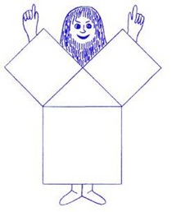
Теорема Пифагора

Slide 2
Теорема Пифагора
Квадрат гипотенузы прямоугольного треугольника равен сумме квадратов его катетов
$a^{2}{+b}^{2}$=$c^{2}$
c
a
b

Slide 3
История теоремы Пифагора
Мориц Кантор (крупнейший немецкий историк математики) считает, что равенство 3 ² + 4 ² = 5² было известно уже египтянам ещё около 2300 г. до н. э. во времена царя Аменемхета I (согласно папирусу Берлинского музея). По мнению Кантора, гарпедонапты, или «натягиватели верёвок», строили прямые углы при помощи прямоугольных треугольников со сторонами 3, 4 и 5.
5
4
3

Slide 4
Ван-дер-Варден (голландский математик) сделал вывод о большой вероятности того, что теорема о квадрате гипотенузы была известна в Вавилоне уже около XVIII века до н. э.

Slide 5
«Принадлежит ли эта формула лично перу Пифагора…, но мы можем уверенно считать, что она принадлежит древнейшему периоду пифагорейской математики».
Сегодня существует около 367 разнообразных доказательств этой теоремы.

Slide 6
В древнекитайской книге Чу-пей говорится о пифагоровом треугольнике со сторонами 3, 4 и 5. В этой же книге предложен рисунок, который совпадает с одним из чертежей индусской геометрии Басхары.

Slide 7
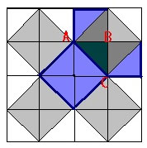
«Квадрат, построенный на гипотенузе прямоугольного треугольника, равновелик сумме квадратов, построенных на его катетах»
«Пифагоровы штаны во все стороны равны»

Slide 8
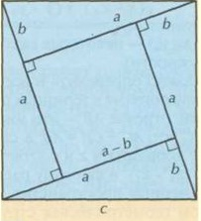
Само же древнеиндийское доказательство описано в XII веке в трактате «Венец знания»

Slide 9
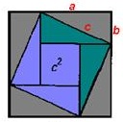
Это любопытное древнекитайское доказательство получило название «Стул невесты» - из-за похожей на стул фигуры, которая получается в результате всех построений:

Slide 10
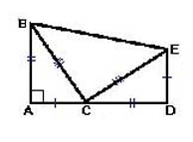
«Метод Гарфилда»

Slide 11
Примеры Пифагоровых троек:
(3, 4, 5), (6, 8, 10), (5, 12, 13), (9, 12, 15), (8, 15, 17), (12, 16, 20), (15, 20, 25), (7, 24, 25), (10, 24, 26), (20, 21, 29), (18, 24, 30), (10, 30, 34), (21, 28, 35), (12, 35, 37), (15, 36, 39), (24, 32, 40), (9, 40, 41), (27, 35, 45), (14, 48, 50), (30, 40, 50) и т.д

Slide 12
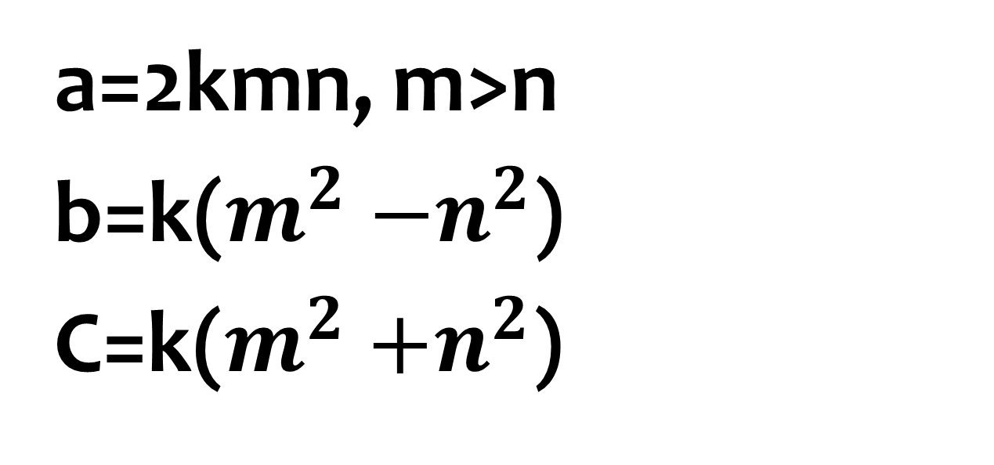
Формулы для вычисления Пифагоровых троек:
a=2kmn, m>n
b=k($m^{2}{−n}^{2}$)
C=k($m^{2}{+n}^{2}$)

